Slide 1
Цветы Победителю
Презентация о ВАЛЕНТИНЕ ЯКОВЛЕВИЧЕ ДОДОНОВЕ -
- гвардии генерал-лейтенанте авиации, участнике Парада Победы 1945 года.

Slide 2
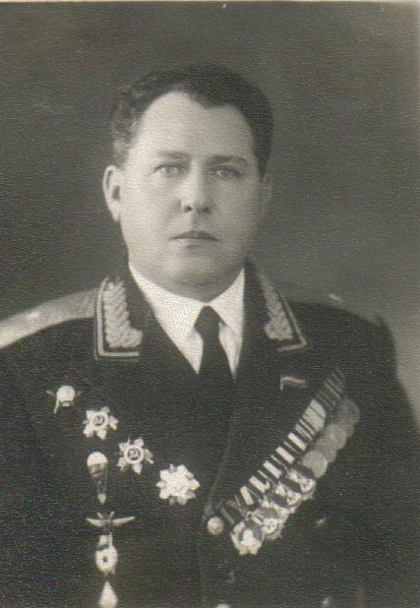
ДОДОНОВ ВАЛЕНТИН ЯКОВЛЕВИЧ
( 5 июня 1910 – 23 апреля 1972)
гвардии генерал-лейтенант авиации,
кавалер орденов Ленина,
Красного Знамени, Кутузова
II степени, Отечественной Войны
I и II степени, Красной Звезды,
участник Парада Победы 1945 года.

Slide 3
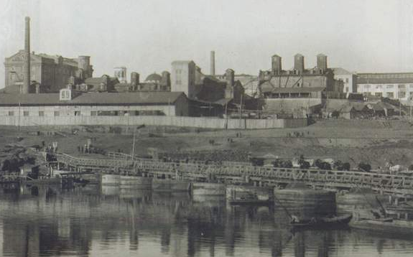
Валентин Яковлевич Додонов родился 5 июня 1910 года в селе Таборы, ныне деревня Таборы в черте города Северодвинск Архангельской области. Отец – рабочий, мать – домохозяйка.
До службы в армии работал масленщиком на 24-м государственном хлопкоочистительном заводе в городе Коканде, с января 1926 года — помощником
машиниста на катерах Государственного пароходства
в городе Самаре, с сентября 1927 года — масленщиком
и помощником машиниста на Самарской
государственной мельнице.

Slide 4
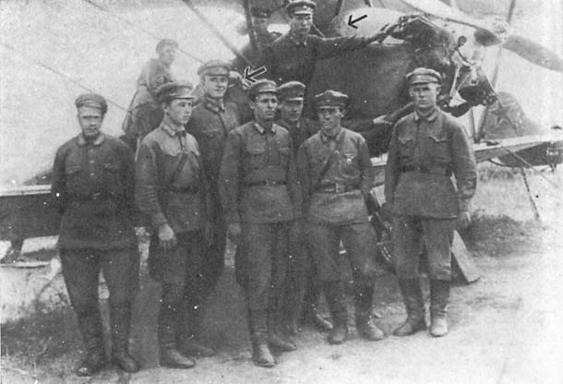
В 1928 году восемнадцатилетним
юношей ушел добровольно
служить в Красную Армию.
В городе Казань окончил
школу младших авиацион-
ных специалистов, некоторое
время обслуживал самолеты,
готовя их к полету.
В 1929 году, полюбив
авиацию, добился
посылки на учебу в военную
авиационную школу летчиков в
Одессе и в 1930 году окончил
ее по классу истребителей.

Slide 5
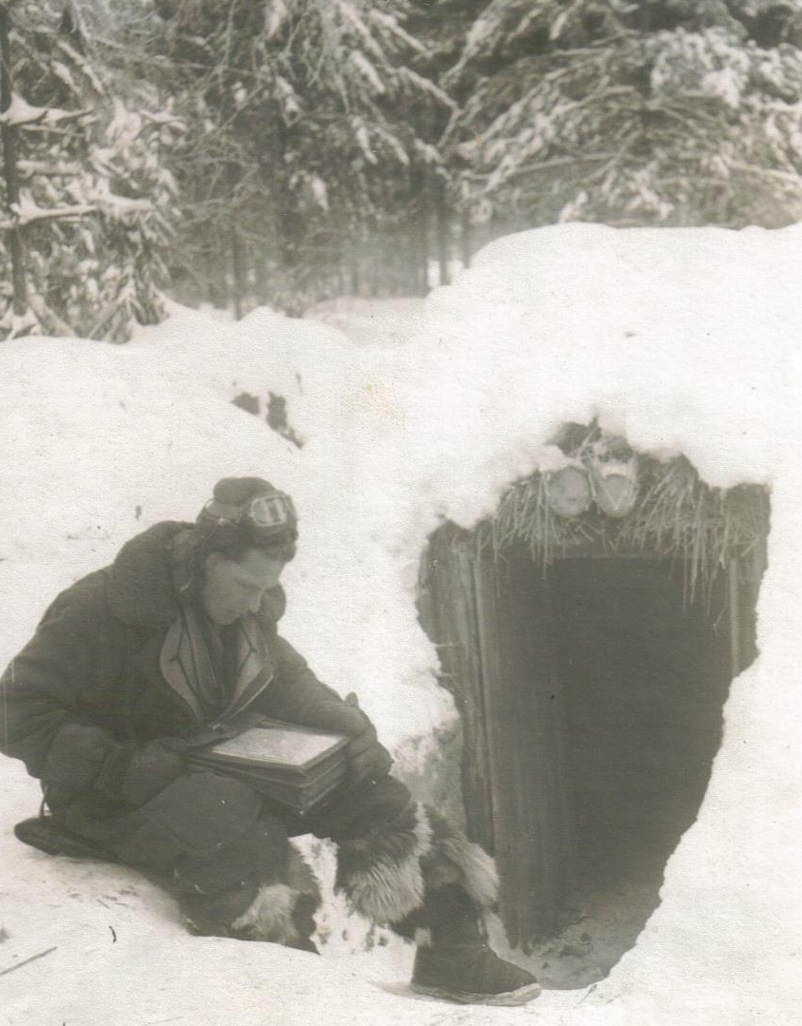
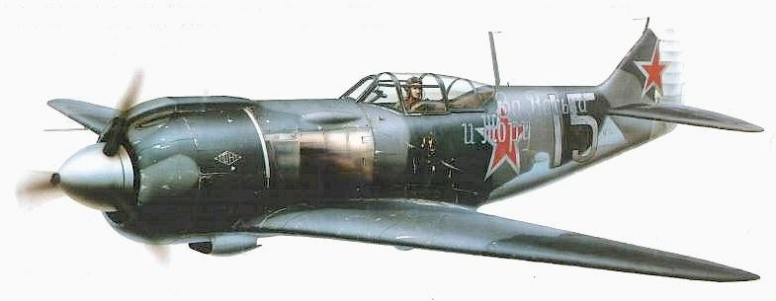
Начиная с 1930 года летал
на различных видах самолетов,
исполняя обязанности
командира звена,
отряда и эскадрильи.

Slide 6
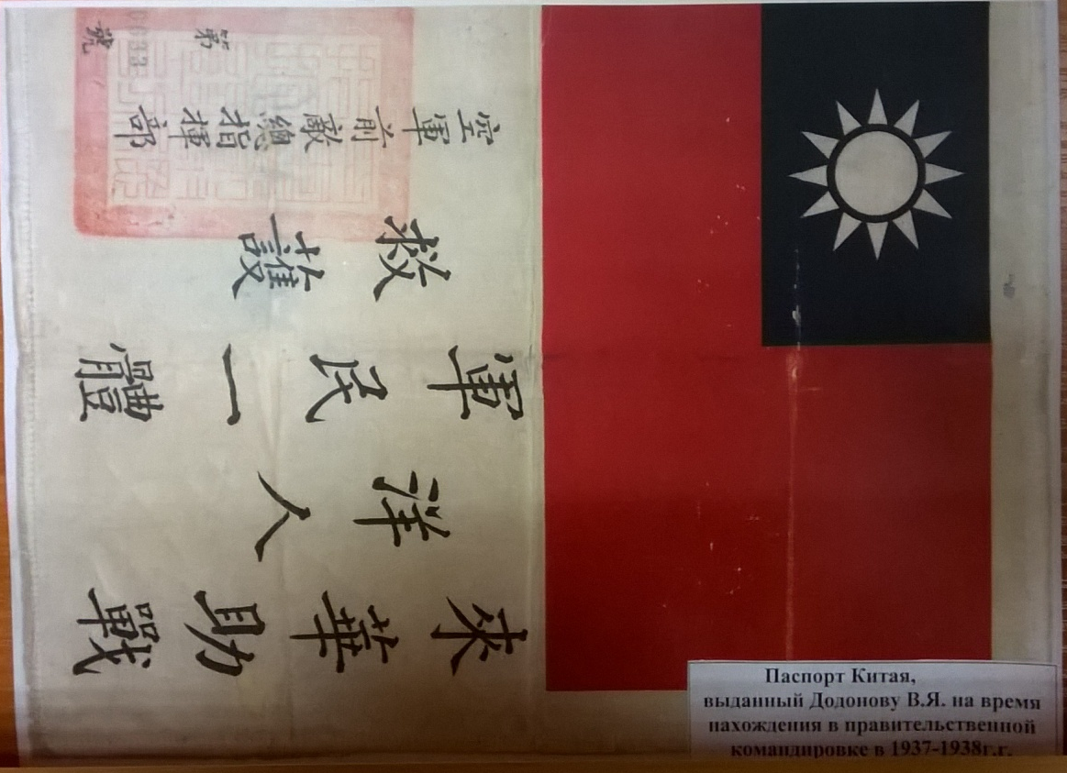
С декабря 1937 года по август 1938 года находился в правительственной командировке в Китае, командуя эскадрильей
участвовал в боевых действиях, где совершил 54 боевых вылета, в четырёх воздушных боях сбил один японский самолет. Указом ПВС СССР от 14 ноября 1938 года награжден
орденом Красного Знамени.

Slide 7
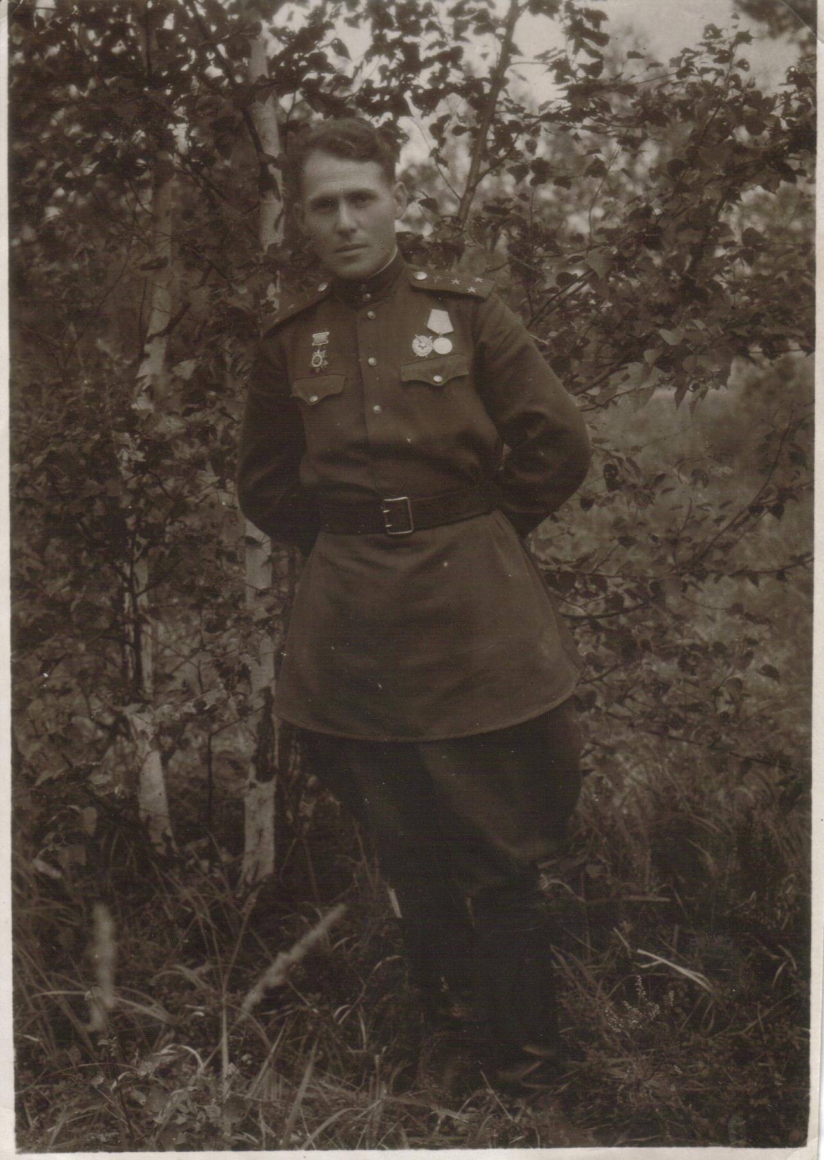
С первых дней Великой
Отечественной войны Валентин Яковлевич – на фронте. Воевал на Юго-Западном, Брянском, Сталинградском, Воронежском, Ленинградском, Прибалтийском, 2 Белорусском фронтах, участвовал в обороне Москвы. Командовал полком, а затем авиадивизией. Он также прикрывал сверху войска
Калининского и Западного
фронтов в ходе освобождения
города Калинина.

Slide 8
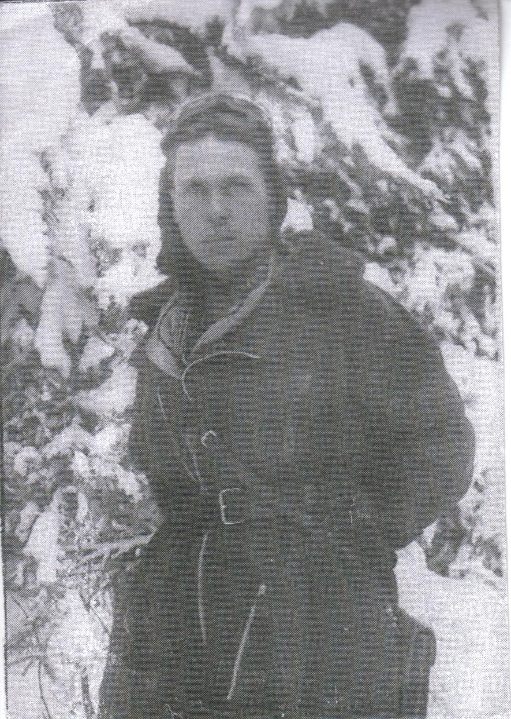
«За время боевых действий соединение,
возглавляемое мною (269-ая дивизия истребительной авиации), получило более 30 благодарностей Верховного
Главнокомандующего.
Соединение за боевые действия удостоено наименования Новгородской ордена Красного Знамени авиационной
дивизии. Личный состав награжден многими правительственными
наградами».
(из автобиографии В.Я.Додонова)

Slide 9
«Будучи уже полковником В.Я. Додонов
воевал на 2-ом Белорусском фронте под
командованием Маршала Советского
Союза К.К. Рокоссовского.
Политическое управление фронта
выпустило книгу: «Приказы Верховного
Главнокомандующего Маршала
Советского Союза товарища Сталина
войскам 2-го Белорусского фонта.
В ней отмечен в 23 Приказах и
В.Я. Додонов в боях за освобождение
наших городов. Наши войска шли все
вперед и вперед, и вместе с ними
дошел и В.Я. Додонов до последнего
штурма – Берлинской операции 1945 года.»
(из воспоминаний В.С. Додоновой)

Slide 10
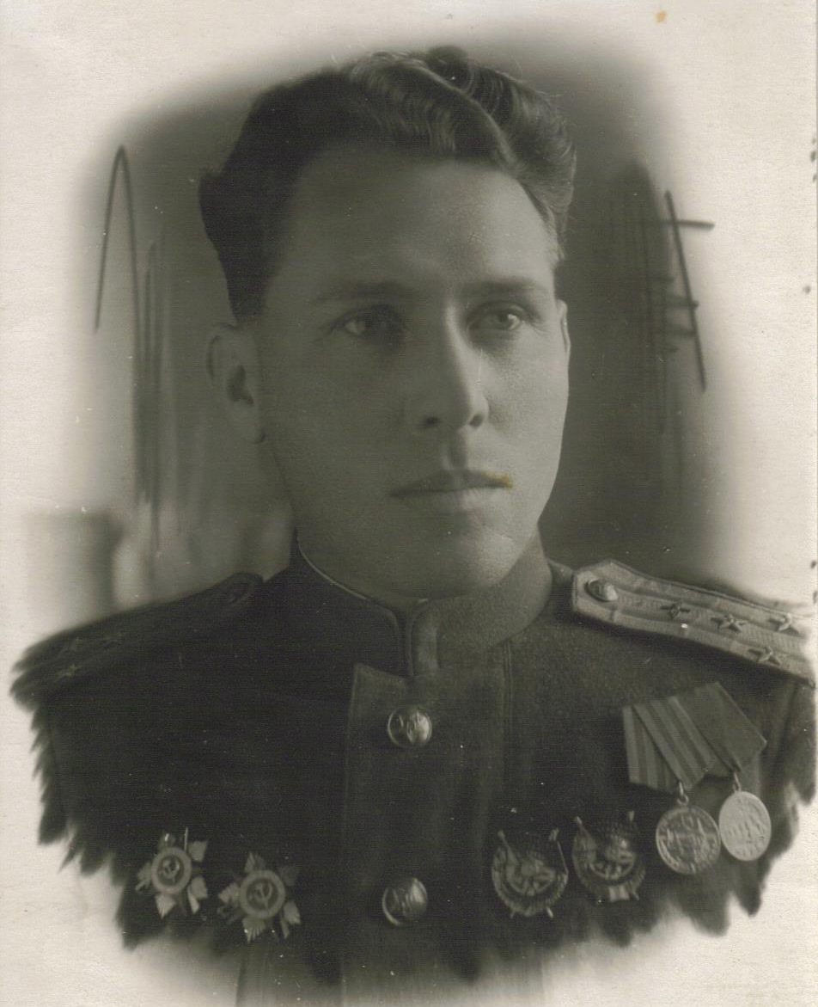
24 июня 1945 года Валентин Яковлевич был участником Парада Победы.

Slide 11
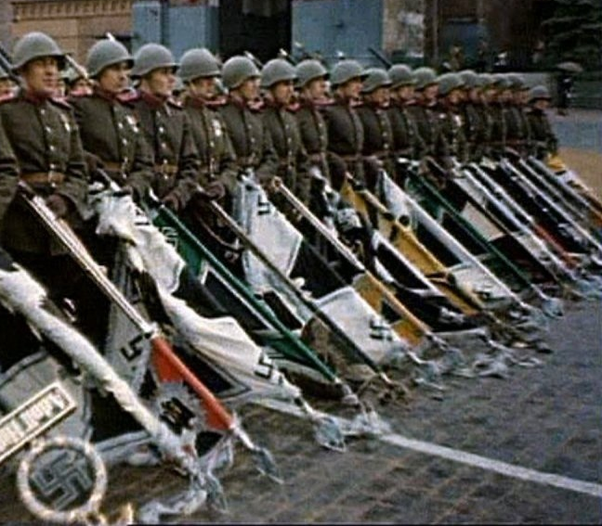
«Я прослужил не один десяток
лет в армии, никогда не ощущал
душевного подъема, гордости
и восторга, который охватил
нас тогда!
Как мы кричали «УРА»!!!
На Параде с короткой, но яркой
речью выступил Маршал Жуков.
Потом 200 офицеров под барабанную
дробь вышли к Мавзолею В.И. Ленина
и бросили к его подножию
гитлеровские знамена
и штандарты…»
(из воспоминаний В.Я.Додонова)

Slide 12
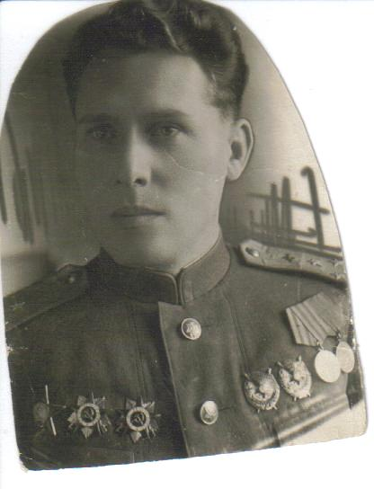
В период с декабря 1941 года
по май 1945 года
Валентин Яковлевич
Додонов лично совершил
158 боевых вылетов и сбил
6 самолётов противника.

Slide 13
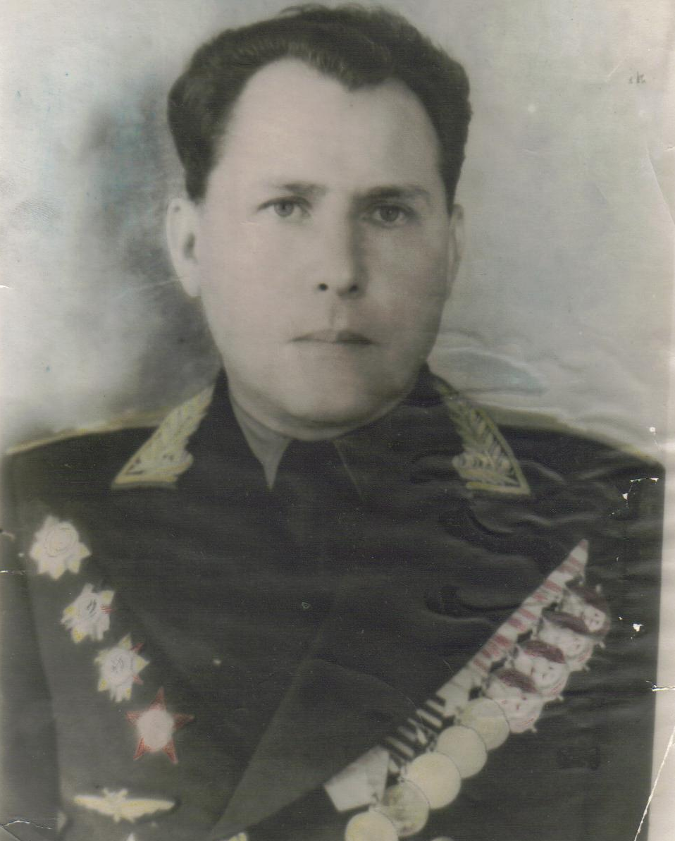
После войны Валентин Яковлевич продолжал командовать 269 истребительной авиационной дивизией.
С марта 1957 года исполнял должность заместителя командующего войсками Бакинского округа ПВО по боевой подготовке — начальника Управления боевой подготовки округа.
Начиная с 1962 года продолжал служить в рядах Советской Армии в качестве начальника факультета командной академии ПВО страны.

Slide 14
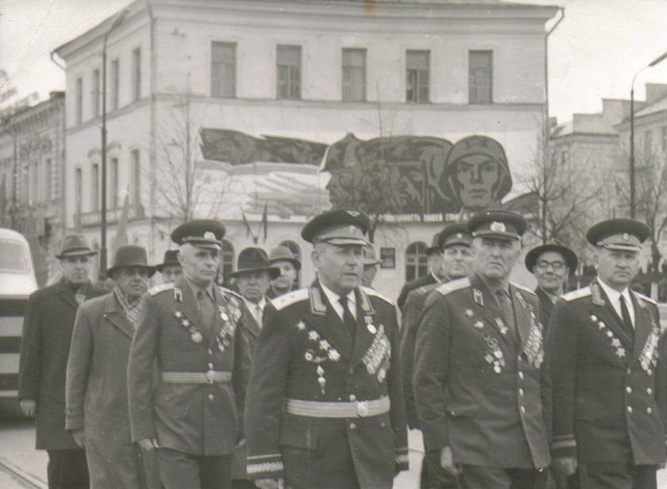
«В 1961 году по состоянию здоровья (потеря зрения) летную практику окончил, отдав для нее 33 года лучших лет своей жизни.
За время летной практики налетал 4 000 часов, пролетев в общей сложности более
3 миллионов километров или облетев земной шар около 75 раз. Сопроводил и обеспечил боевую деятельность сотням штурмовиков и бомбардировщиков, выполнил 155 парашютных прыжков, освоил свыше 60 типов самолетов. Обучил сотни летчиков. За время летной практики не разбил и не имел поломок по своей вине. Имел одно ранение на фронте. Начиная с 1962 года продолжаю служить в рядах Советской Армии в качестве начальника факультета командной академии ПВО страны.»
(из автобиографии В.Я.Додонова)

Slide 15
За заслуги перед Родиной Валентин Яковлевич Додонов был награжден орденом Ленина,

Slide 16
четырьмя орденами
Красного Знамени,

Slide 17
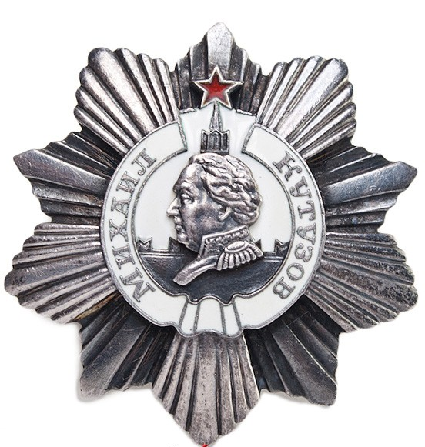
орденом Кутузова
II степени,

Slide 18
орденами Отечественной войны
I и II степени,

Slide 19
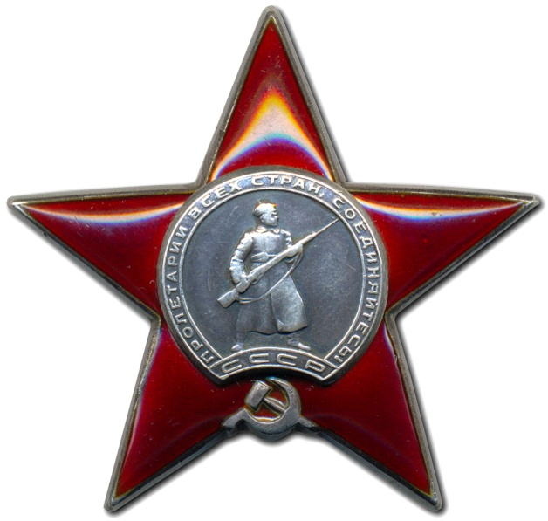
орденом Красной Звезды,

Slide 20
медалью
«За оборону Москвы»,

Slide 21
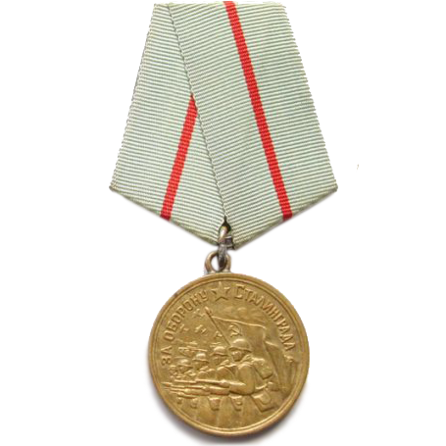
медалью
«За оборону Сталинграда»,

Slide 22
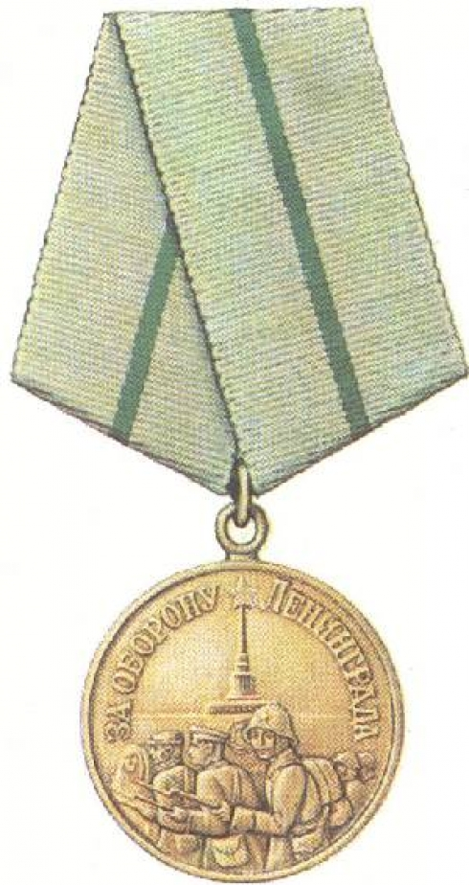
медалью
«За оборону Ленинграда»,

Slide 23
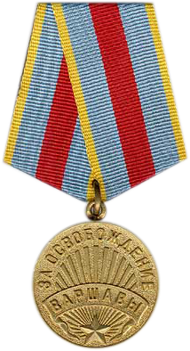
медалью
«За освобождение Варшавы»,

Slide 24
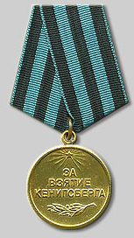
медалью
«За взятие Кёнигсберга»,

Slide 25
медалью «За победу над Германией в Великой Отечественной войне 1941—1945 гг.».

Slide 26
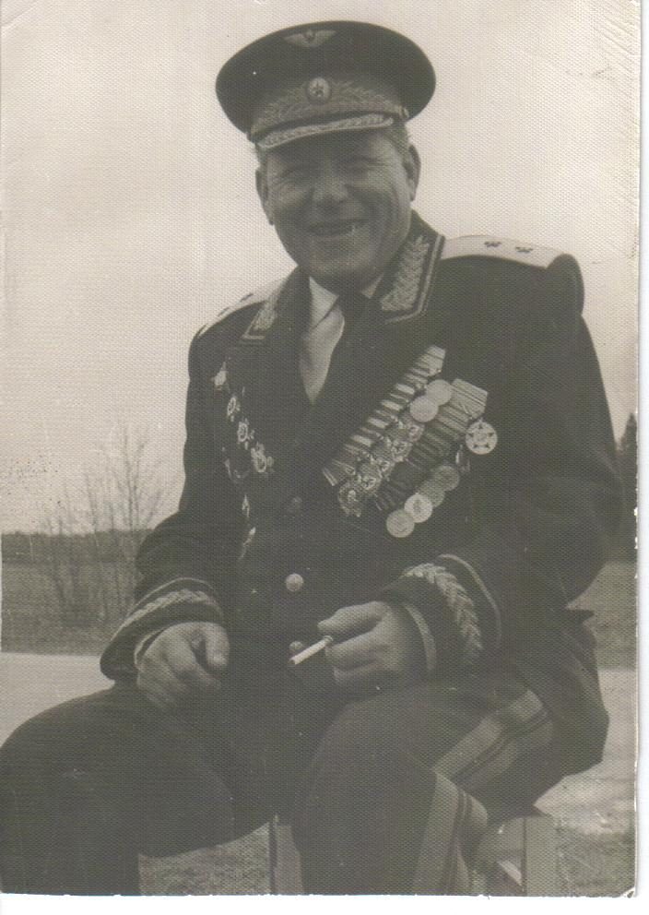
До последнего своего вздоха
Валентин Яковлевич был
верным сыном своей Отчизны,
служил ей верой и правдой.
Не стало гвардии генерал-лейтенант авиации Додонова
23 апреля 1972 года.

Slide 27
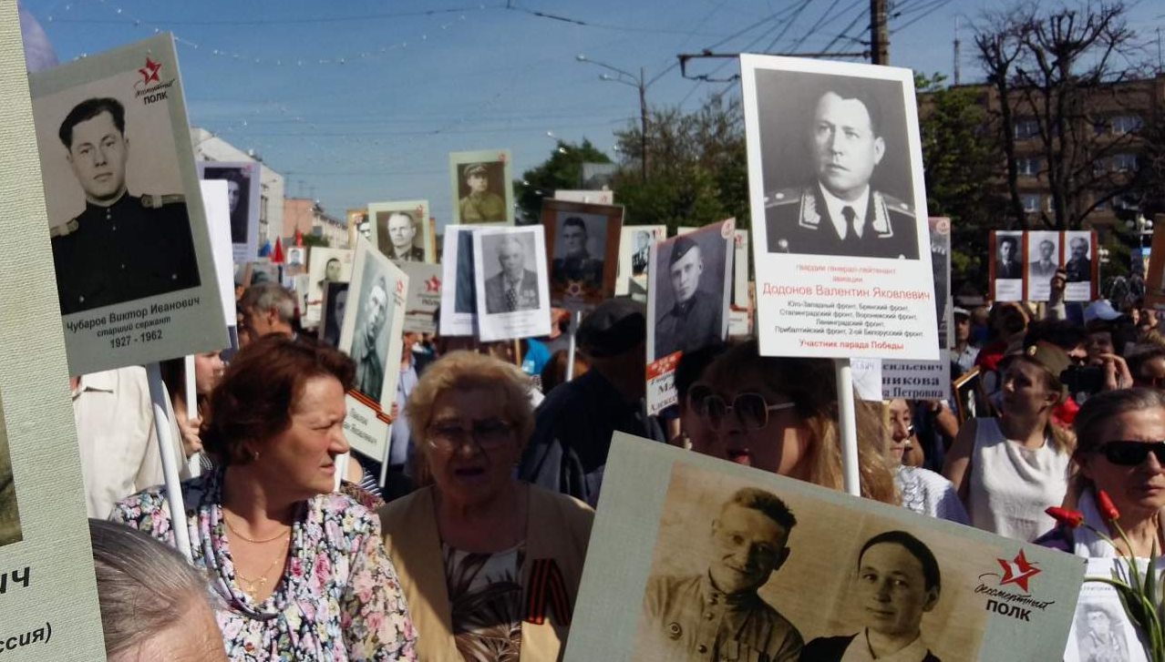

Slide 28
Материал музея МБОУ СШ №30 города Твери.
Фотографии, печатные источники, воспоминания
Додоновой В.С. предоставлены семьей
Валентина Яковлевича Додонова.

